Slide 1
NAVER Cafe SDKのご紹介

Slide 2
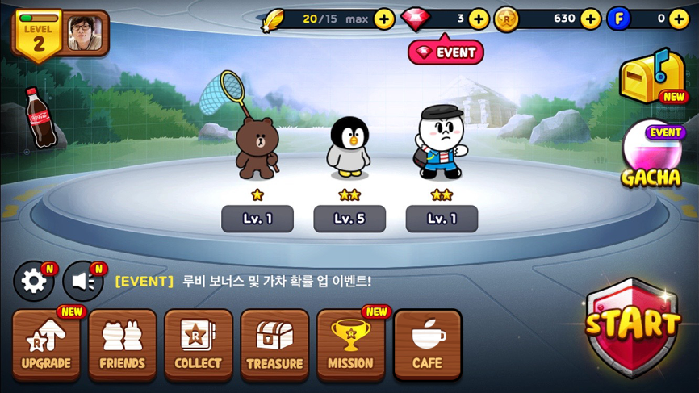
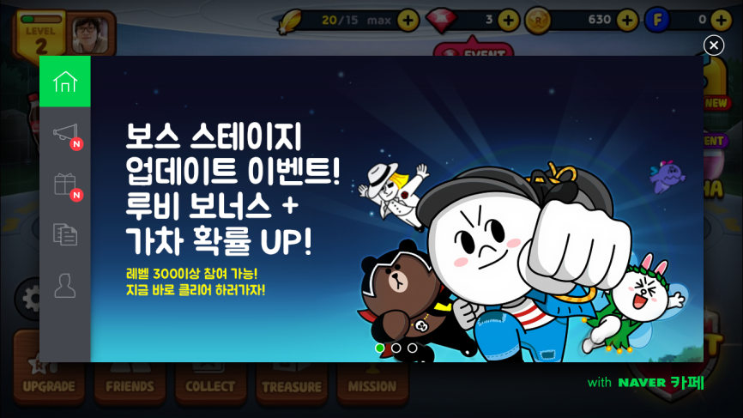

1. NAVER Cafe SDKとは?
モバイルゲームのプレイ中にユーザーがゲームから離れずに
ゲーム内でコミュニティ(NAVER Cafe)の仲間と交流できる
モバイルゲーム専用のSDK

Slide 3
2. 特徴
ゲームにNAVER CafeをSDKで組み込む - Safariなどのブラウザを使わないためゲームを続けたままゲーム内で利用できます。
コミュニティの本質である「読む、書く、反応する」にフォーカスを当てた軽さ - 付加機能は最低限に抑え、ゲームとコミュニティのユーザーに必ず必要な機能だけを提供します。
開設されているCafeをゲームにつなげる - 使い慣れたプラットフォームを取り込むことで慣れるまでの時間が短縮します。
PCのCafe管理ページから簡単に運営、管理できる - 新しい使い方を覚える必要がなく簡単に運営、管理することができます。
プロモーション用のコンテンツを表示できるトップページを提供 - 画像、動画が登録可能なトップページを利用してゲームのプロモーションにお役立てください。
録画映像やスクリーンショットのアップロードなど追加機能を提供 -ユーザーのプレイを邪魔せずゲームのプレイ中に即時にファイルをアップロードすることができます。

Slide 4

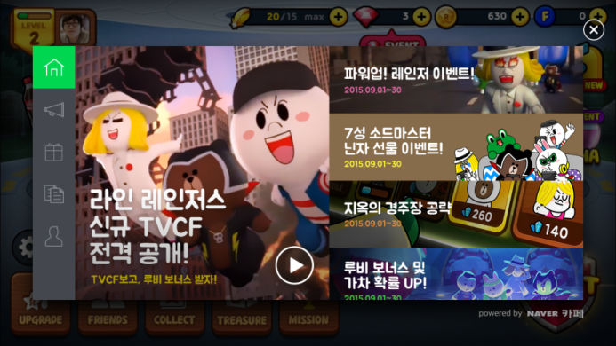
3. トップ
トップ
単一型
動画と画像(大型バナー)を表示
プロモーション用のコンテンツを最大3件まで表示可能(左右スワイプ)
分割型
動画と画像(中型バナー)を表示
プロモーション用のコンテンツを1件表示可能
画像(小型バナー)を表示
プロモーション用のコンテンツを最大20件まで表示可能(上下スクロール)

Slide 5
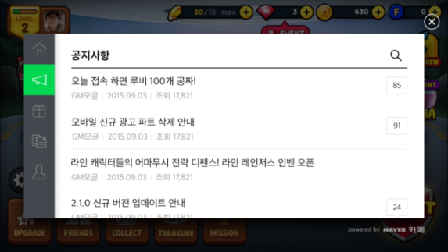
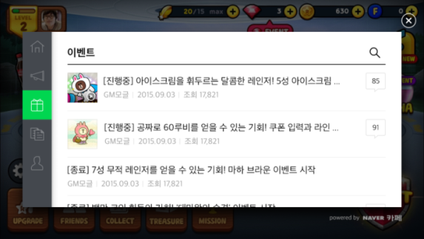
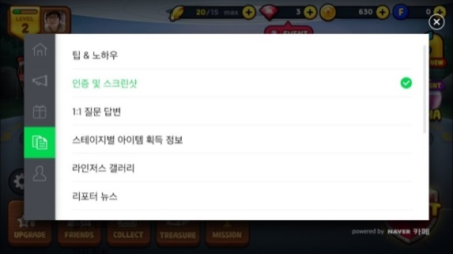
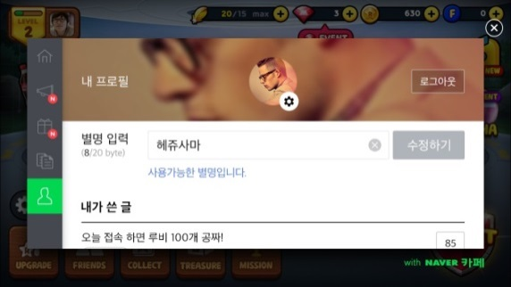
4. メニュー
メニュー
お知らせ
Cafeの統合掲示板のうち1つを選択して指定する。
ユーザー対象のお知らせ一覧を表示
イベント
Cafeの統合掲示板のうち1つを選択して指定する。
ユーザー対象のイベント一覧を表示
掲示板
Cafeのすべての統合掲示板の表示が可能
表示する掲示板は、PCのCafe管理ページから設定
プロフィール
Cafeメンバーのプロフィール
ニックネームを設定するだけで簡単にCafeへの入会と修正が可能
自分の投稿を表示

Slide 6
5. トップ ＞ 単一型バナー
動画と画像を表示するエリア
コンテンツは最大3件まで登録(スワイプして移動)
動画再生の際には全画面で映像を再生
Cafeの投稿記事へのリンク、ゲーム機能の実行が可能

Slide 7
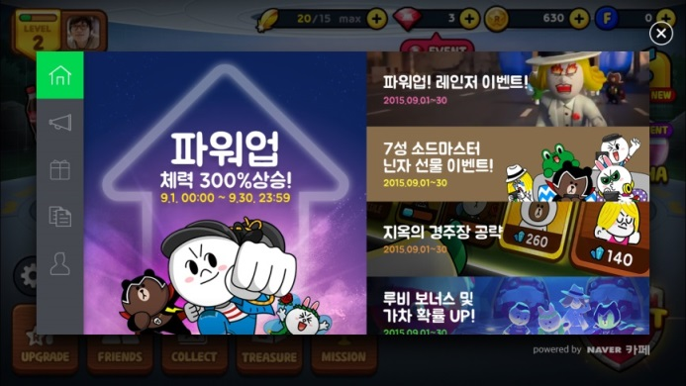
5. トップ ＞ 分割型バナー
動画と画像を表示するエリア
コンテンツは1件登録可能
動画再生の際には全画面で映像を再生
Cafeの投稿記事へのリンク、ゲーム機能の実行が可能
画像表示エリア
コンテンツは最大20件まで登録(上下スクロールで移動)
Cafeの投稿記事へのリンク、ゲーム機能の実行が可能

Slide 8

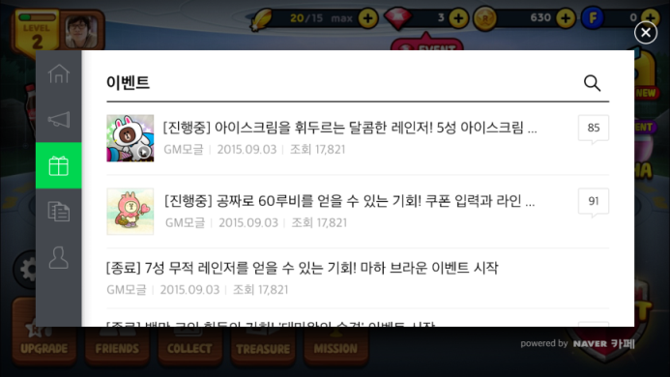
5. メニュー ＞ お知らせ、イベント
左側メニューの２番目と３番目のメニュー
統合掲示板のうち１つを選択して指定
お知らせ掲示板とイベント掲示板の指定を推奨
当該掲示版の投稿一覧を表示

Slide 9

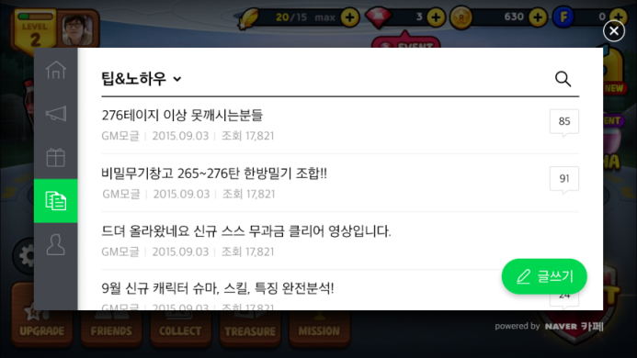
5. メニュー ＞ 掲示板
左側メニューのうち四番目のメニュー
すべての統合掲示板を表示できる。
表示する項目はPCのCafe管理ページから設定できる。
掲示板一覧と投稿一覧、検索で構成される。
投稿ボタンが表示される。

Slide 10
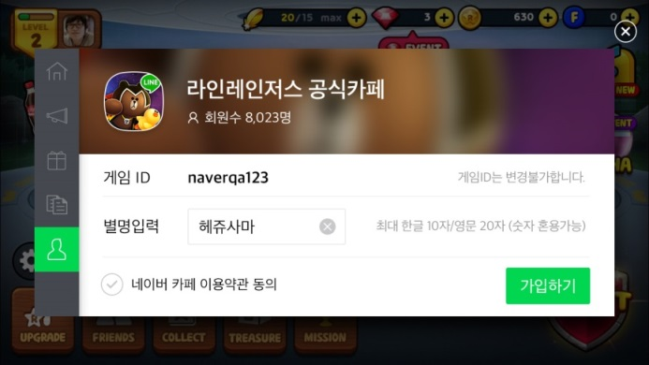
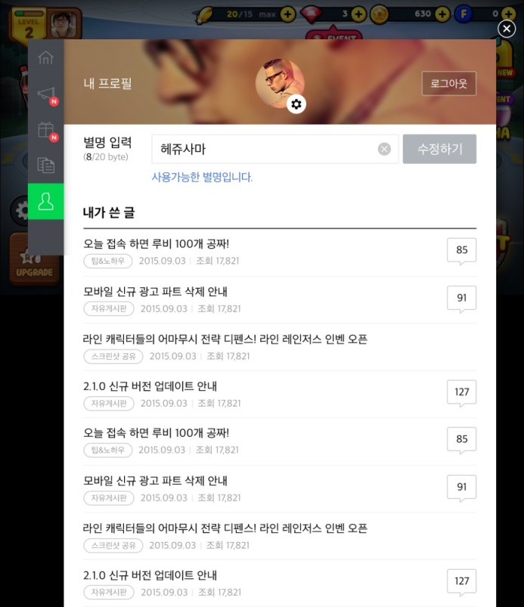
5. メニュー ＞ Cafe入会とメンバープロフィール
入会時に必要な情報は、「ニックネーム」だけ - 誰でも簡単にCafeへの入会が可能。
入会後にプロフィールページへ進んだら - ニックネームの修正と、直近の投稿記事を10件まで閲覧できる。

Slide 11
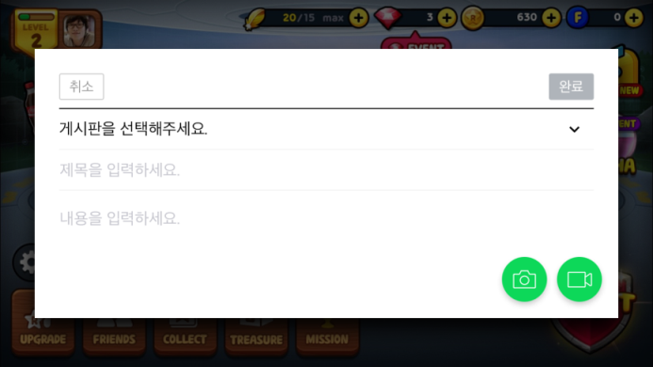
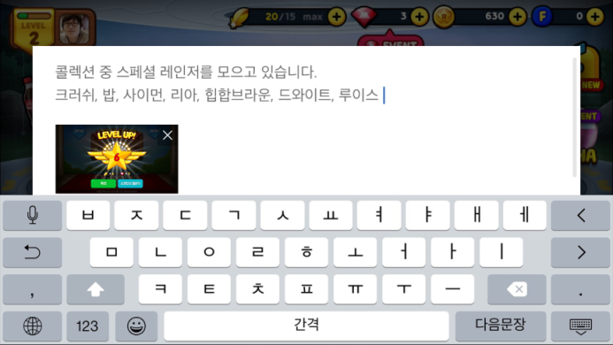
6. 掲示板 ＞ 投稿
掲示板の選択、タイトルと本文の入力
投稿には画像、または動画のみ添付可能

Slide 12

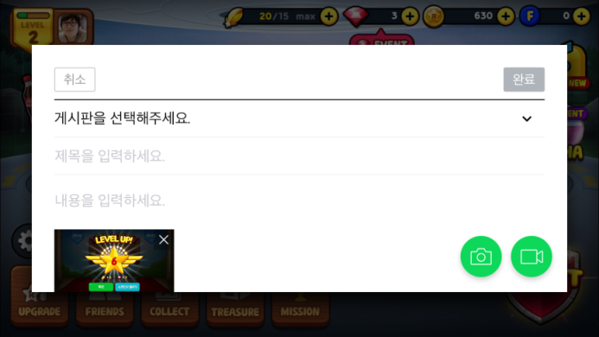
6. 掲示板 ＞ その場でアップロード
録画映像やスクリーンショットをその場でアップロードできる。

Slide 13
7. サポート内容詳細
横画面表示のゲームに優先して対応します(縦画面表示ゲーム向けのSDKは準備中)。
Android、iOS、Unity、Cocos2d-xに優先して対応します。
SDKで作成した投稿は、Cafeへも同時に掲載されます。
NAVER IDでログインしてからCafeへ入会しなければなりません。

Slide 14
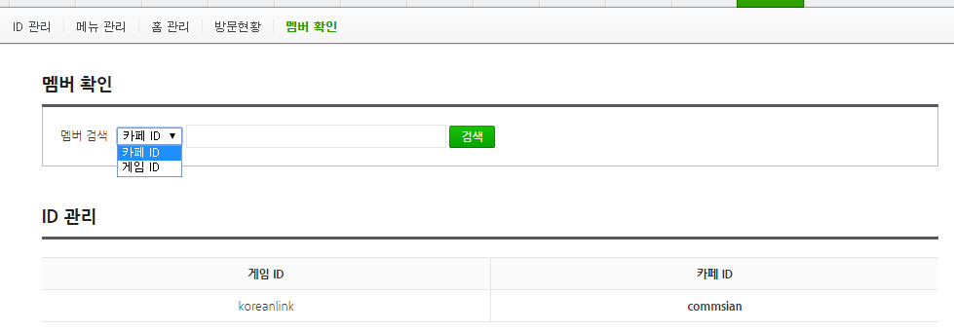
8. その他
SDKを導入いただいたゲーム会社様に限り、ゲームIDとCafe IDのマッピングを提供しています。 ① ユーザーのゲームIDとCafe IDをマッピングする機能です。イベント当選者の抽出などに活用できます。 ② マッピング機能を使用するには、NAVER側へゲームIDをご提供いただく必要があります。 ③ ゲームIDは、個人情報にあたります。このため、個人情報の第三者への提供による「提供を受ける者、提供項目、提供の目的、提供期間」の告知と事前の同意が必要です。 ④ 提供する情報が意味の無い文字列であることを踏まえ、次の例の文言ようにユーザーに抵抗感を極力与えないように同意を求めることを推奨します。 - 例: 「Cafeマネージャによる景品の提供など、NAVER Cafeサービスを利用するためには会員様のゲームIDをNAVER Cafeへ提供する必要があります。提供した情報はCafe退会時、またはCafe閉鎖時まで保管されます。」
SDKとCafe APIは、HTTPSプロトコルを利用して通信します。

Slide 15
- End Of Document. - Thank you. -

